Slide 1
自動化專題報告 麥克森干涉儀
指導老師:林宸生 教授
學生:陳凱盛

Slide 2
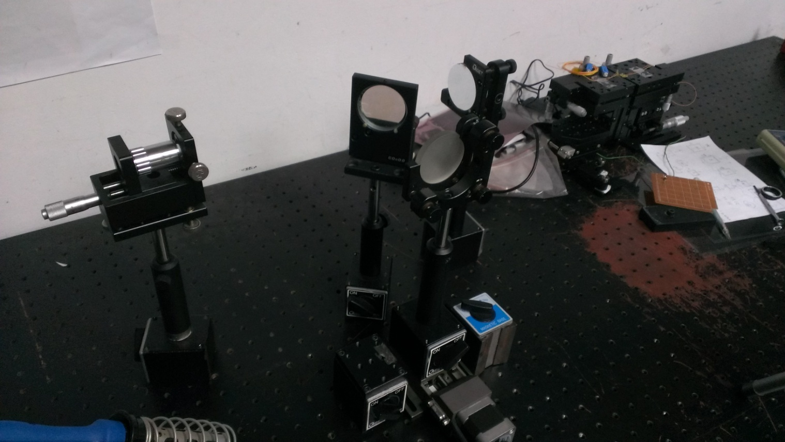
實驗器材
分光鏡
反射鏡
反射鏡

Slide 3
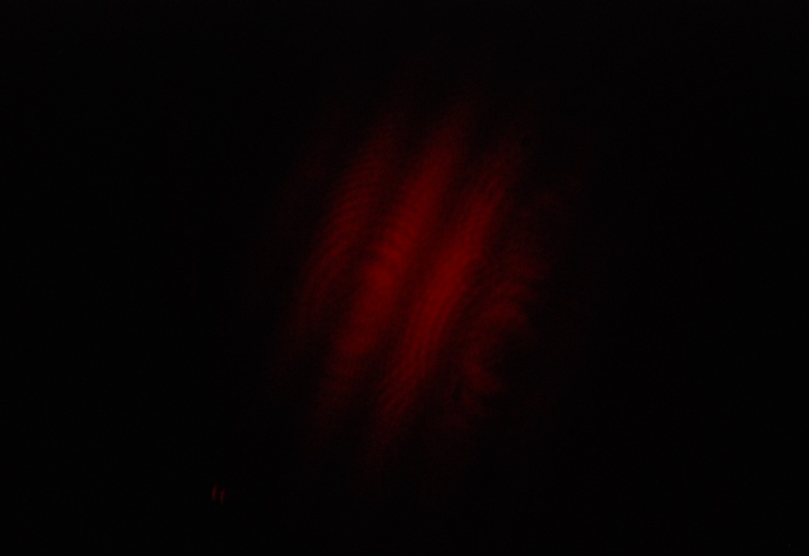
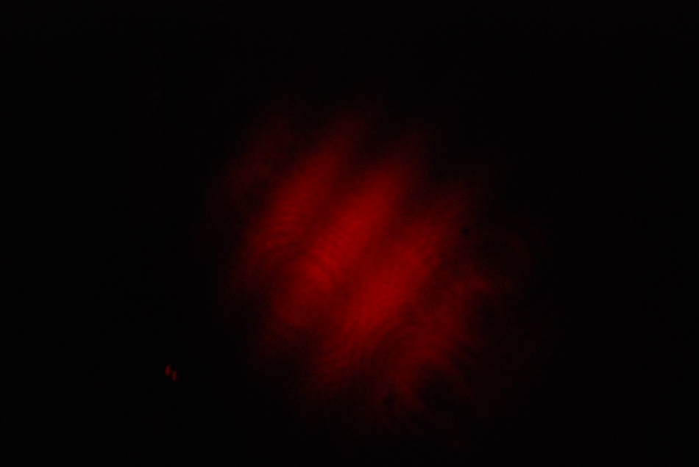
直線

Slide 4
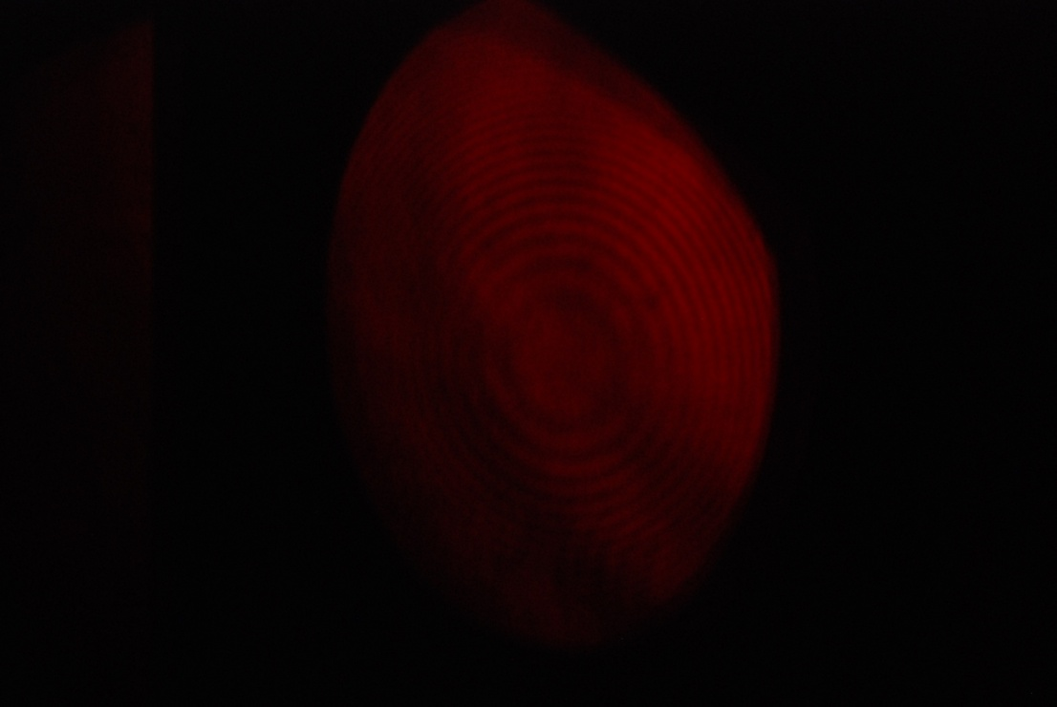
圓形

Slide 5
雙曲線

Slide 6
雙曲線

Slide 7
圓形微調至雙曲線
影片觀賞

Slide 8
使用焊槍影響雙曲線
影片觀賞

